Slide 1
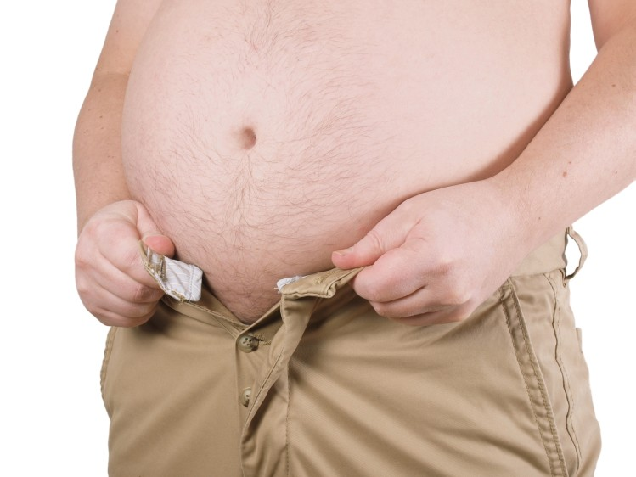
Fetma och fetmakiurgi
Per Videhult
Överläkare Kirurg
Mälardalens kirurgi

Slide 2
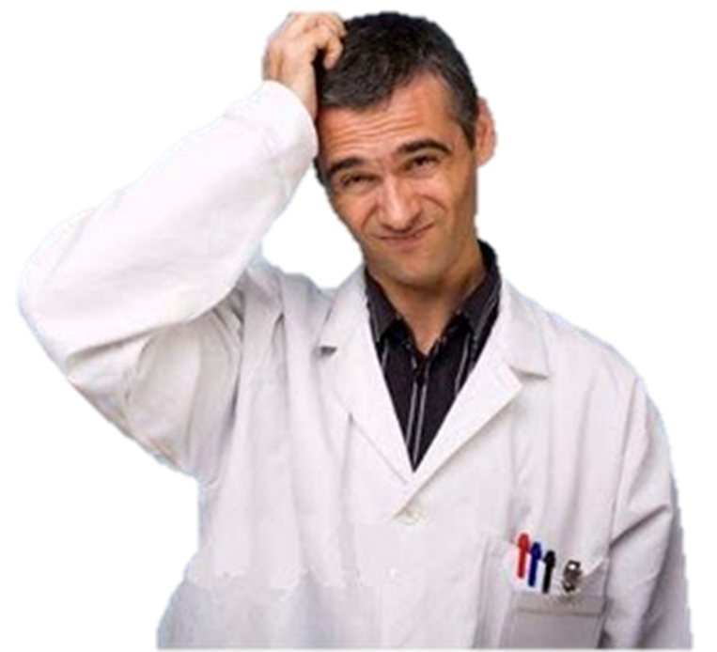
Är det farligt att vara fet?

Slide 3
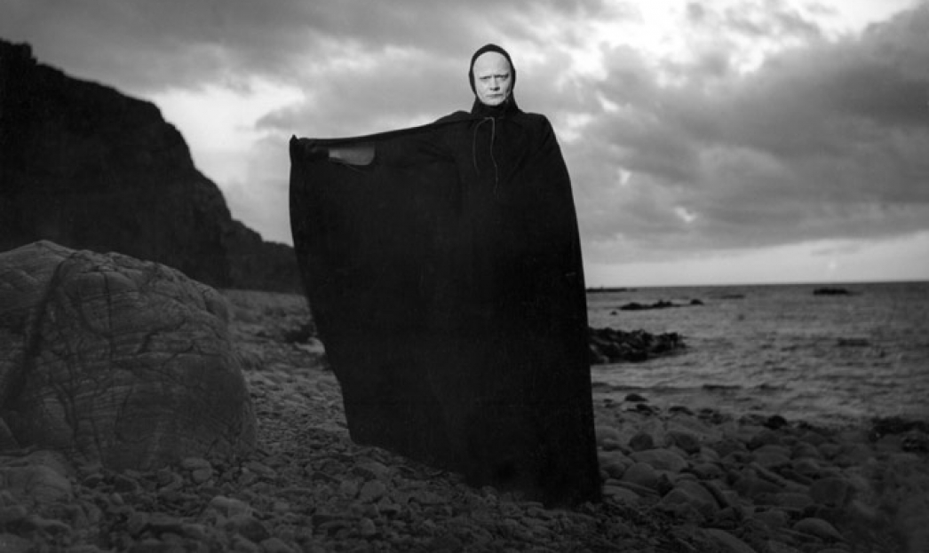
BMI 30-35:
  3 år kortare livslängd
BMI 40-45:
  10 år kortare livslängd
Lancet. 2009 Mar 28;373(9669):1083-96. Epub 2009 Mar 18. Body-mass index and cause-specific mortality in 900 000 adults: collaborative analyses of 57 prospective studies. Prospective Studies Collaboration, Whitlock G, et al
Lancet. 2009 Mar 28;373(9669):1083-96. Epub 2009 Mar 18. Body-mass index and cause-specific mortality in 900 000 adults: collaborative analyses of 57 prospective studies. Prospective Studies Collaboration, Whitlock G, et al

Slide 4
Hur vanligt är fetma?

Slide 5

Över hälften av svenskarna väger för mycket!
15 % av svenskarna har fetma (30 över BMI )
7% var feta 1997!
Andelen feta i Sverige har ökat med 300 % sedan 80-talet!
Över en miljon svenskar har fetma!
Fler dör av övervikt än av svält i världen !
Vår generation är den första som inte kommer bli äldre än den förra!
Vem eller vad bär skulden för allt detta?
Det är onomalt att att väga normalt!
Förslag till åtgärder för ett stärkt, långsiktigt arbete för att främja hälsa relaterad till matvanor och fysisk aktivitet. Solna: Folkhälsomyndigheten; 2017. Hämtad från: https://www.folkhalsomyndigheten.se/publicerat-material/publikationsarkiv/f/forslag-till-atgarder-for-ett-starkt-langsiktigt-arbete-for-att-framja-halsa-relaterad-till-matvanor-och-fysisk-aktivitet/

Slide 6
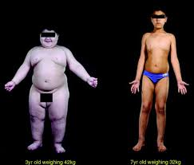
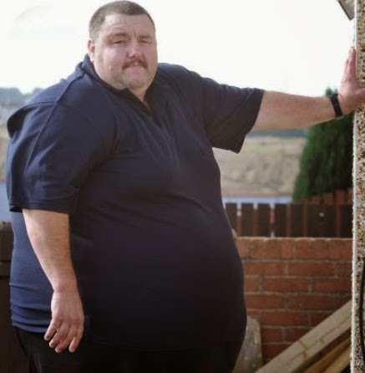
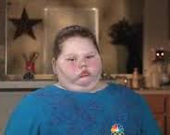
Vems fel är det att han är fet?
  Han själv?
  Generna?
  Samhället?
  Livsmedelsindustrin?
  Regeringen?
  Föräldrarna?

Slide 7
Är det farligt att vara fet?
Hur vanligt är fetma?
Varför ökar fetman?
Varför blir man fet?
Varför har det blivit så här?
Vad har förändrats på 30 år?

Slide 8
Vems fel är det att han är fet?
  Han själv?
  Generna?
  Samhället?
  Livsmedelsindustrin?
  Regeringen?
  Föräldrarna?

Slide 9
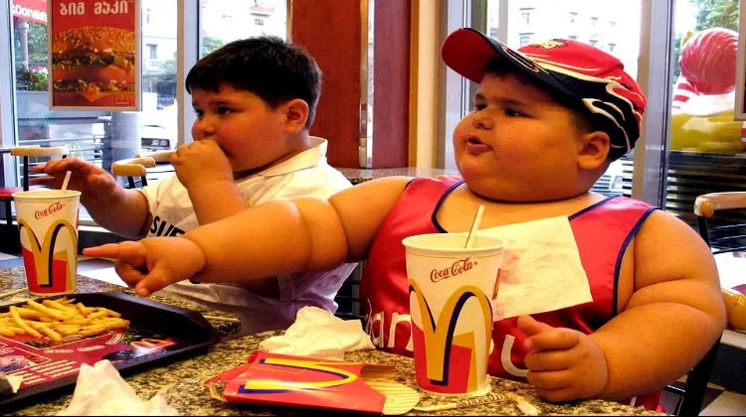

Slide 10
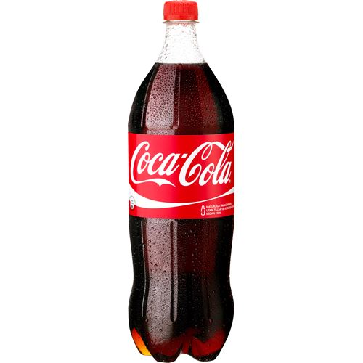
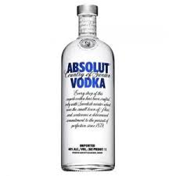
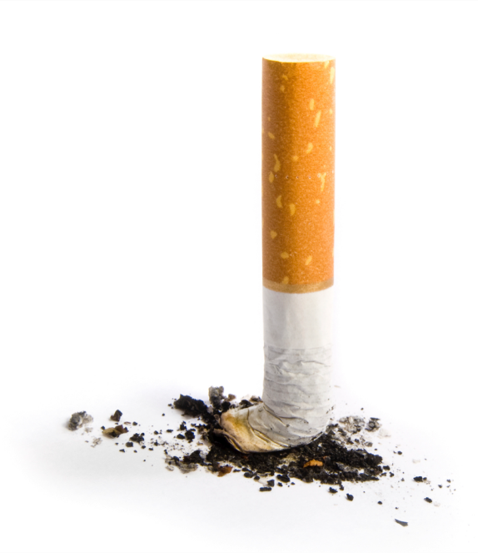
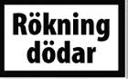

Folkhälsohot på 1900-talet
1960
1900
2000
Orsakar fetma och diabetes
Åldersgräns 18
Åldersgräns 15?
Åldersgräns 20
Pris:75kr/pkt
Pris 100 kr/l
Pris: 300 kr/l

Slide 11
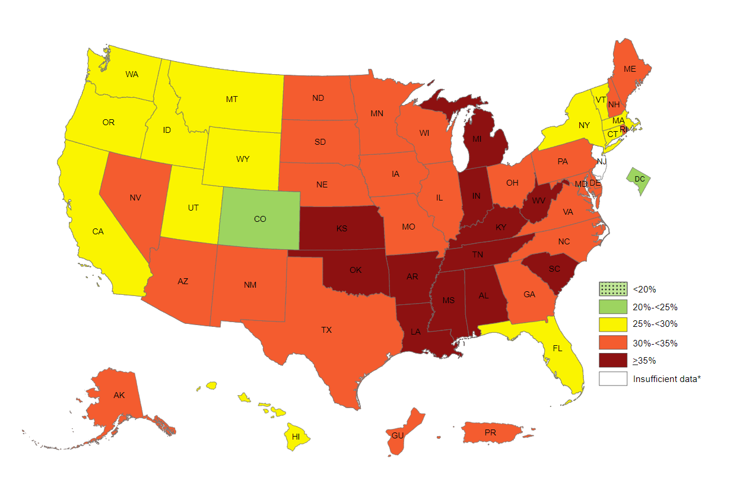

Slide 12
Hur vanligt är fetma?
Varför ökar fetman?
Varför blir man fet?
Vad har förändrats på 30 år?
Genom vilka mekanismer har kosten bidragit till fetmaepidemin?

Slide 13
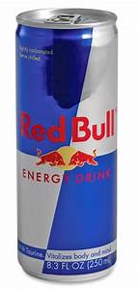

Slide 14
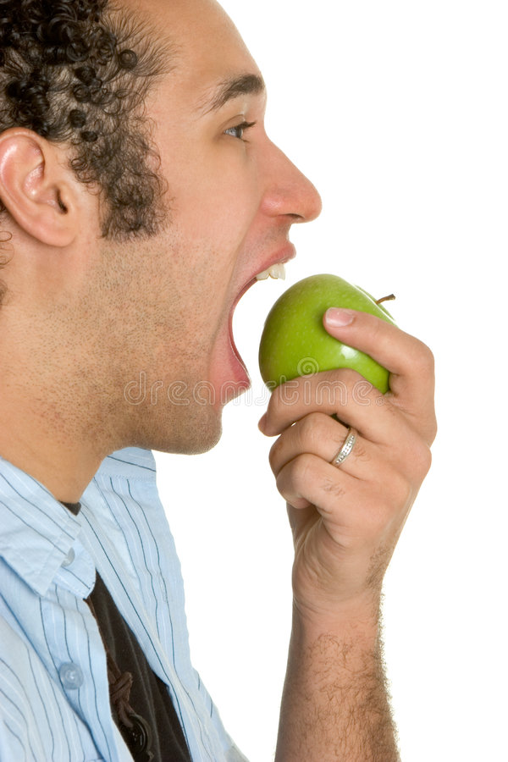
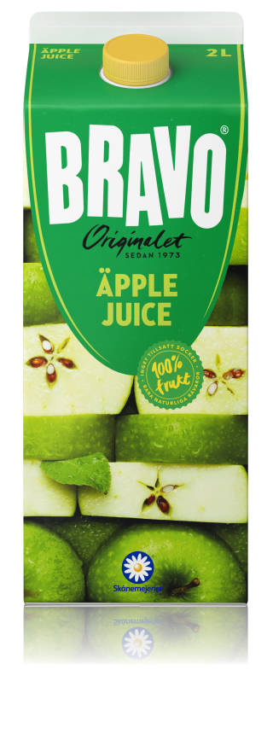
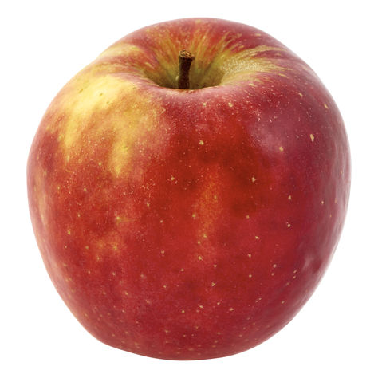
1,5 kg
Kräver ej digetion
Ger ingen mättnad!
Kräver digerering!
Ger mättnad!

Slide 15
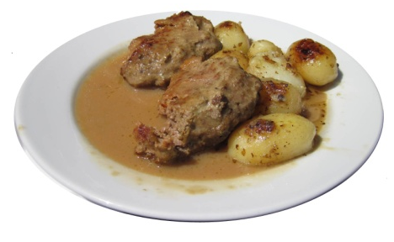
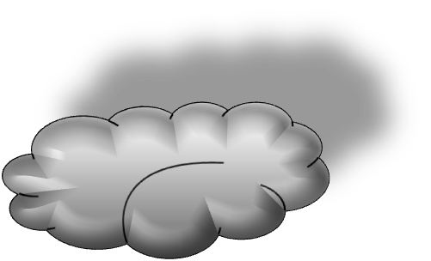
Mättnads
hormoner
Hur funkar mättnad?

Slide 16
Mättnads
hormoer

Slide 17
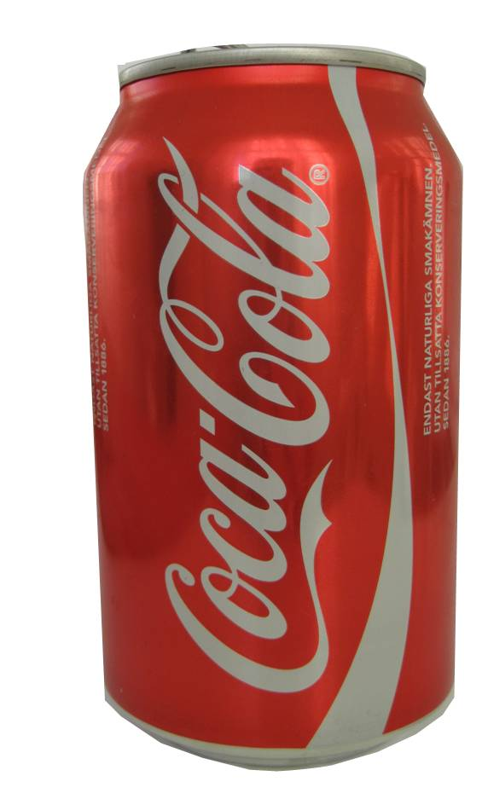
Insulin
Ju högre insulin påslag ju större risk för fetma!
Mättnads
hormoner

Slide 18
Insulin
Mättnads
hormoner

Slide 19
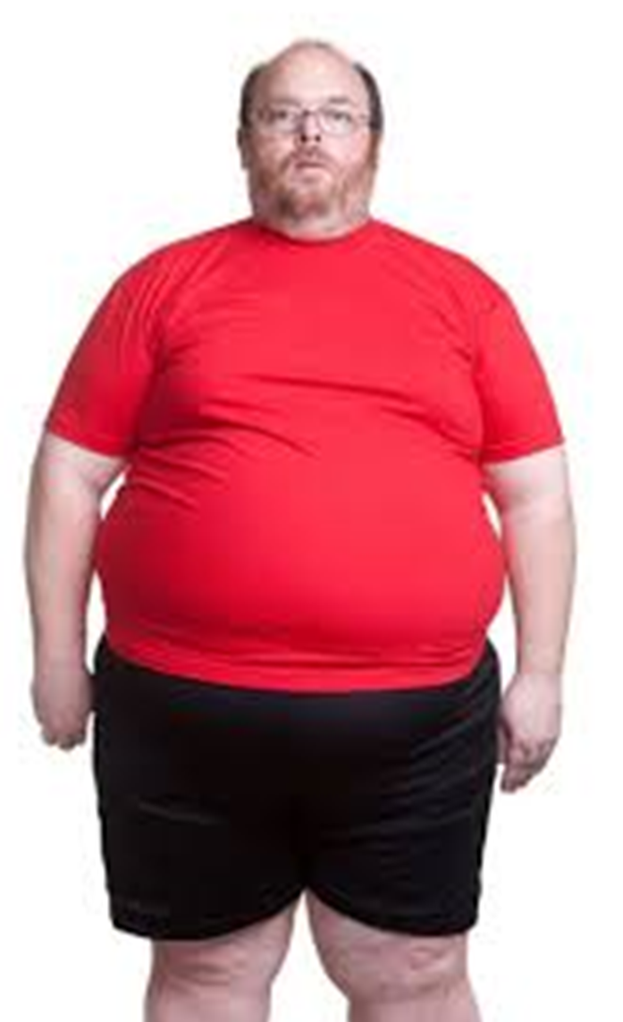
Vad gör vi om någon blivit fet?
Ät mindre
Motionera mer!
Sluta med läsk och godis!
95 % går upp i vikt igen!
Funkar på 5 %

Slide 20

Vad ska vi göra då?

Slide 21

Kirurgi är den enda behandling som vetenskapligt visat ge en bestående viktminskning på sikt !
1. Fetma- problem och åtgärder, SBU rapport (2002)
2. Surgery for obesity, Jill L Colquitt* et al Cochrane Metabolic and Endocrine Disorders Group, ( 2009.)

Slide 22

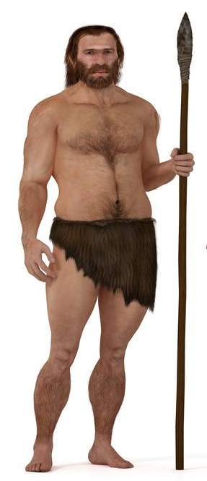
Varför funkar inte kost och motion då?

Slide 23
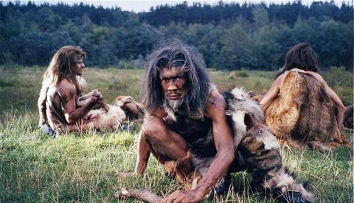

Slide 24
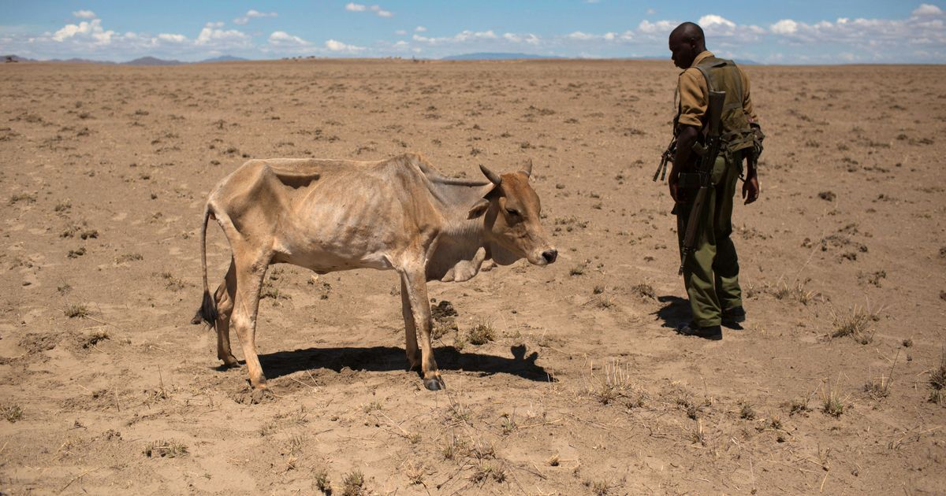

Slide 25
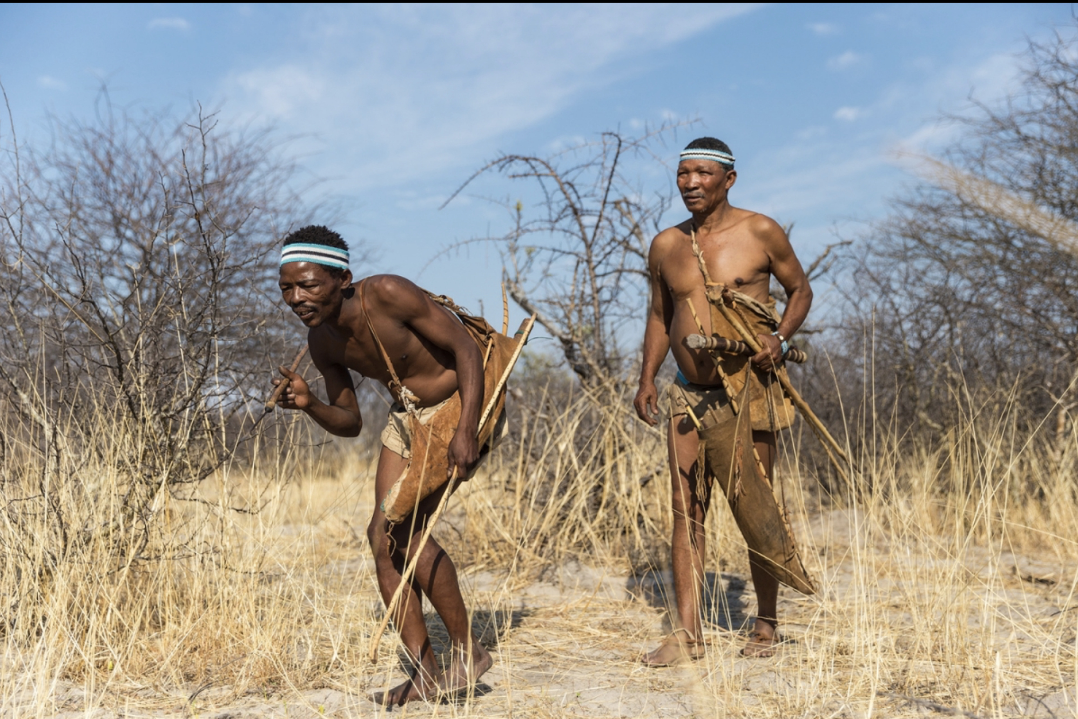

Slide 26
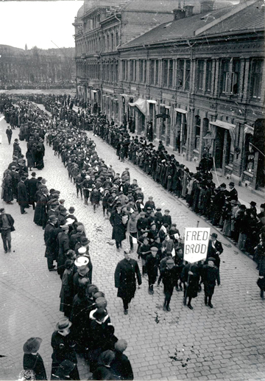
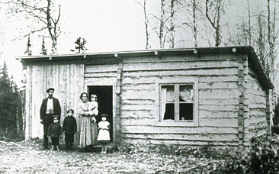

Vi svalt även i Sverige

Slide 27
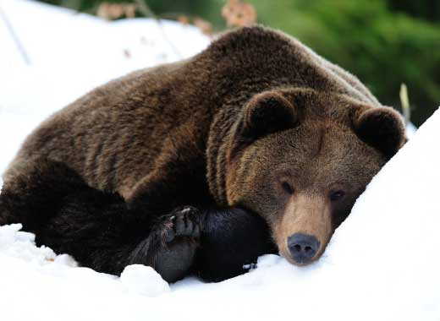

Vi människor är överlevnadsmaskiner!
Årmiljoner av och hungersnöd har gjort oss otroligt energieffektiva!
Vi saknar mekanismer för att göra oss av med överskottsenergi!
Vi drar nästan ingenting i vila! (1W/kg)
Vi kan sänka vår ämnesomsättning när vi inte har tillgång till mat!

Slide 28
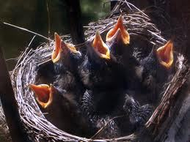
Tomma fettceller är som hungriga fågelungar!
normal
min
max
-De vill ha mat
Ämnesomsättningen
Leptin

Slide 29
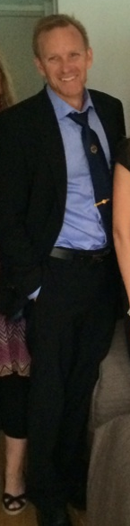
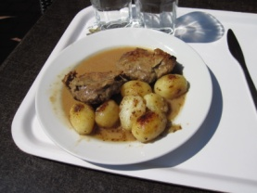
Vid viktminskning sjunker ämnesomsättningen!
Vilket gör det svårt att bli normalviktig
20% lägre ämnesomsättning

Slide 30
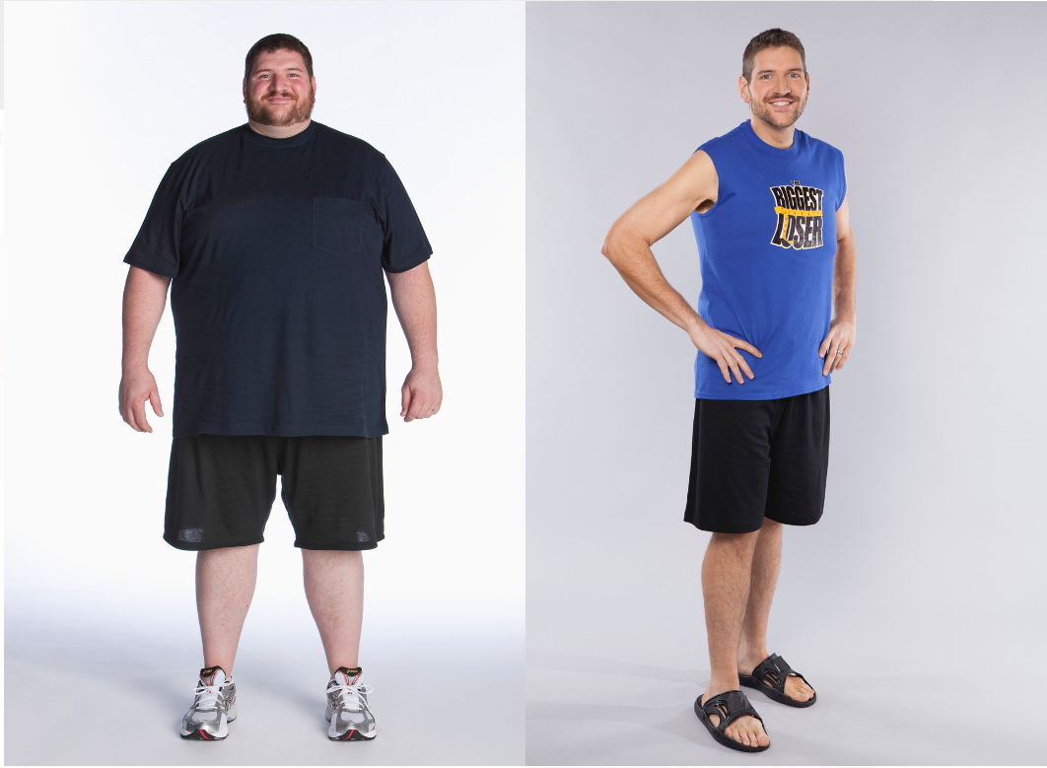
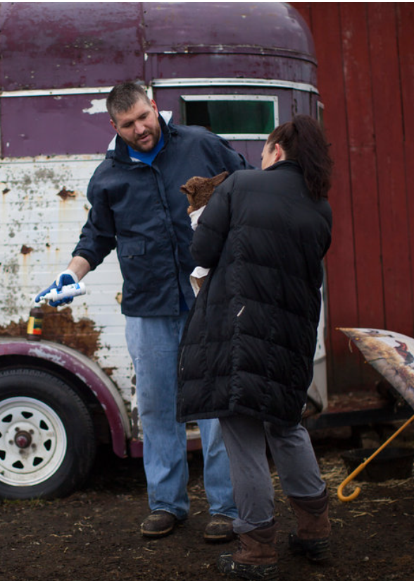
Biggest loser studien
1. Videhult Läkartidningen 2016:8 Därför är det så svårt att gå ner I vikt! Så gick det för deltagarna I Biggest looser
2. Fothergill E, Guo J, Howard L, et al. Persistent metabolic adaptation 6 years after »The Biggest Loser« competition. Obesity (Silver Spring). 2016;24(8):1612-9.
3. Kolata G. After »The Biggest Loser«. Their bodies fought to regain weight. The New York Times. 2 maj 2016

Slide 31
Fettcellerna försvinner inte vid fasta!
- De minskar i storlek, men finns kvar i samma antal!
Fasta

Slide 32
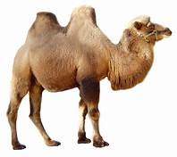
Fett är en viktig livförsäkring när maten tryter?
140 kg
  Räcker i 6 månader
200 kg
  Räcker ett år

Slide 33
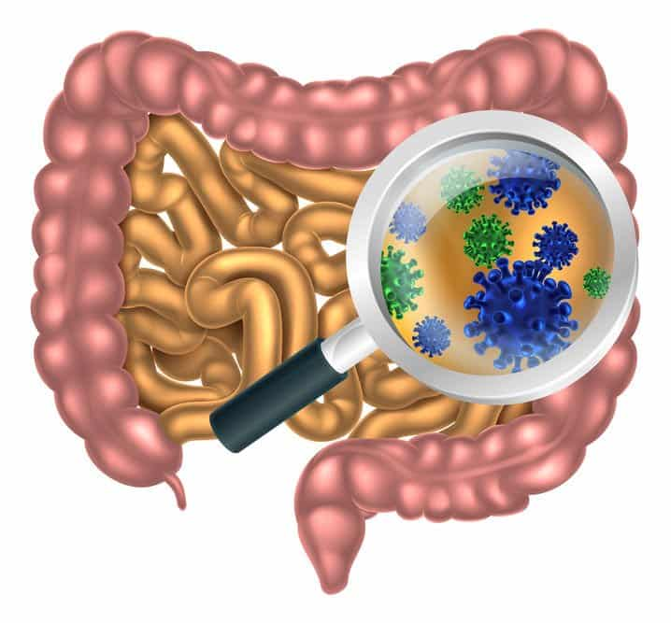
Tarmfloran
Vi har fler bakterier i tarmen än celler i kroppen!
Tarmbakterier är livsviktiga för att vi ska kunna bryta ner och ta upp vissa ämnen.
Antibiotika används för att få djur att gå upp i vikt
I djurförsök kan man genom att ändra tarmfloran få möss att bli feta eller smala!
Bakterierna vill du ska äta mycket så de också får mycket mat!
Kan vissa tarmbakterier utsöndra ämnen i årt blod som gör oss hungrigare?

Slide 34
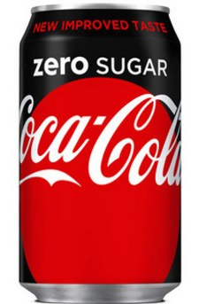
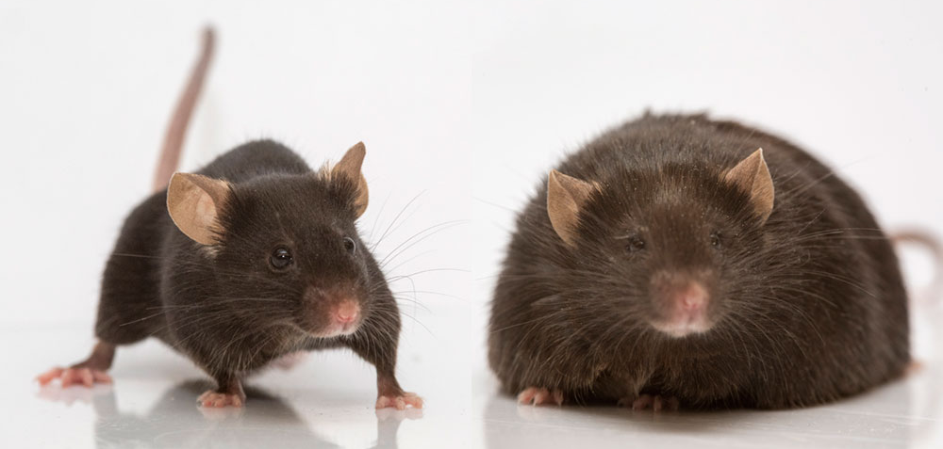
Är sockerfri läsk bra eller dåligt?
Artificiella sötningsmedel innehåller inte kalorier, men…..
Höjer insulin nivåerna i blodet vilket….
Gör att vi går upp i vikt mer än om vi drack vatten.
Möss som får sockerfri läsk äter mer och går upp i vikt mer än möss som får vatten.
Artificiella sötningsmedel påverkade blodsockret. Anders Hansen, Läkartidningen 40/2014 https://lakartidningen.se/klinik-och-vetenskap-1/nya-ron/2014/10/artificiella-sotningsmedel-paverkade-blodsockret/

Slide 35
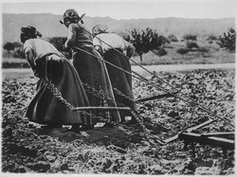
Gjorde vi av med mer energi förr?

Slide 37
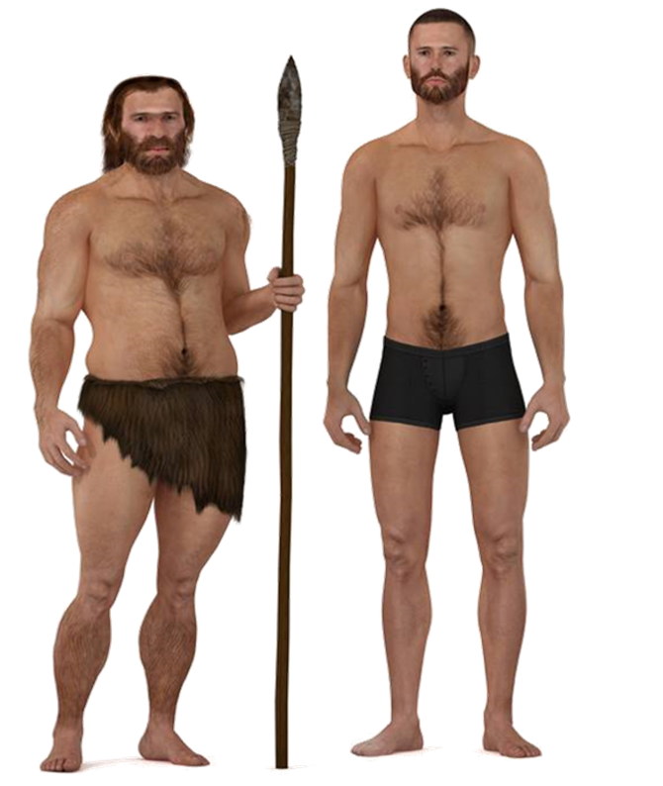
Jägar- och samlarfolk gör inte av med mer energi än moderna stadsmänniskor!
Pontzer H, Raichlen DA, Wood BM, Mabulla AZ, Racette SB, Marlowe FW. Hunter-gatherer energetics and human obesity. PLoS One. 2012;7(7):e40503.

Slide 38

Kan man motionera sig smal?
Kan man motionera sig smal?

Slide 39

Nej, man kan inte motionera sig smal!
3 timmars motion i veckan
1,7%
Vi drar 1W/kg i vila
Ofta äter vi mer och vilar efter träningen vilket tar bort viktminskningseffekten av träningen!
Motion är dock väldigt bra av andra skäl!

Slide 40
Fetmakirurgi då?
Hur fungerar det?
Är det inte farligt att operera sig?

Slide 42
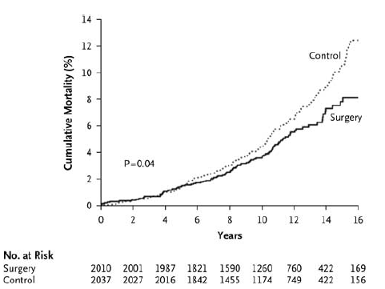
Det är snarare farligt att inte oprera sig!
5 %
SOS studien
Källa: Effects of bariatric surgery on mortality in Swedish obese subjects.Sjöström et al ; Swedish Obese , Subjects Study.N Engl J Med. 2007 Aug 23;357(8):741-52.

Slide 43
Fetmakirurgi
Hem samma dag
1-2 v sjukskrivning
5 % tidig reoperation
Mortalitet 1/2000
Man blir inte normalviktig!
Inte ens kirurgi kan överlista kroppens svältförsvar!
30%
25%
Gastric-bypass
Gastric-sleeve

Slide 44
Hjärnan
Mättnads
hormoner
Mekanismer till viktnedgång efter Gastric-bypass
Maten hamnar direkt i tunntarmen.
Tunntarmen tror att magsäcken är full och…
frisätter mättnadshormoner som signalerar till hjärnan att sluta äta.
De opererade blir mätta och belåtna av bara en bråkdel av vad de åt tidigare!

Slide 45
Mättnads
hormoner
Per Videhult
Gastric sleeve

Slide 46
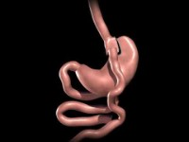

Slide 47
Hälsovinster med överviktskirurgi
Botar
  Diabetes 2/3
  Högt blodtryck 34% ¹
  Höga blodfetter 62%²
  Sömnapné 70%³
Botar eller förbättrar
  Ledbesvär
  Inkontinens
Dabetes typ II går att behandla med kirurgi
Scandinavian obesity surgery register. SOReg Årsrapport 2010. 3. Publicerad sept 2011. www.ucr.uu.se/soreg.
SOS 1997-2007
Buchwald H et al: Bariatric surgery. A systematic review and meta-analysis. JAMA 2004;292:1724-37

Slide 48
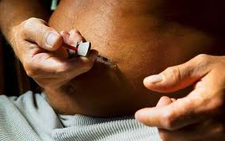
Diabetes och fetmakirurgi!
Det är bara typ II diabetes som kan gå i remmission!
Rekommenderas nu mer som beehandlings alternativ
Ju tidigare efter diabetesdebuten behandlingen sätts in desto bättre svar!
Majoriteten kan sluta med all sin medicinering
Sämre svar om man har haft sjukdomen länge!
Återinsjuknande förekommer!
Fortsätt kontrollera HbA1c
Rubino F, Nathan DM, Eckel RH, et al; Delegates of the 2nd Diabetes Surgery Summit. Metabolic surgery in the treatment algorithm for type 2 diabetes: a joint statement by organizations. Diabetes Care. 2016;39(6):861-77.
Nationella riktlinjer för diabetesvård. Stöd för styrning och ledning. Stockholm: Socialstyrelsen; 2017. Artikelnr 2017-5-31
NYA GUIDELINES FÖR FETMAKIRURGI VID TYP II DIABETES: KIRURGI VID BMI 30 OCH DÅLIG BLODSOCKERKONTROLL 2016-09-27 / Svensk Kirurgi / Volym 74 / Nr 4 / 2016

Slide 49
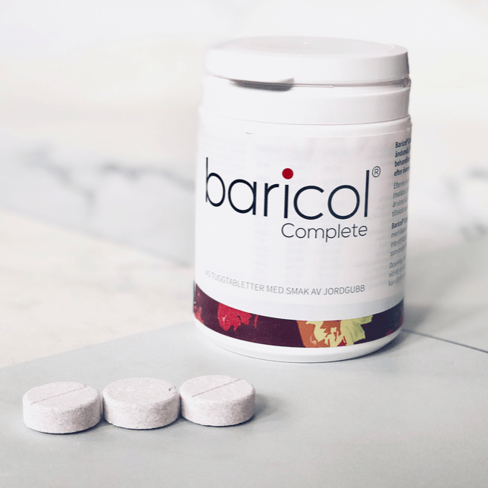
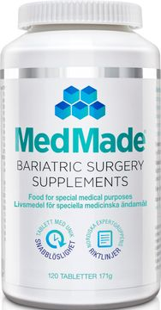
Livslång receptfri vitaminmedicinering

Slide 50
Kontroller efter fetmakirurgi
Järnstatus
Blodstatus
B12
D-vitamin
Diabetes, hyptoni och hyperlipidemi kan återvända

Slide 51
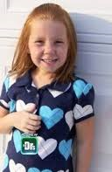
Vems fel är det om någon blir fet?
  Personen själv?
  Samhället?
  Livsmedelsindustrin?
  Regeringen?
  Föräldrarna?
  Generna?

Slide 52
Sammanfattning fetma!
Bli inte fet!
Har du blivit fet blir du aldrig normalviktig igen!
Kirurgi är den enda behandling som fungerar på sikt!
Fetmaopererade lever längre!
Typ II diabetes kan helt gå tillbaka av fetmakirurgi!
Ju tidigare operationen görs destå bättre!
Kosten extremt viktig för att undvika att bli fet!
Läsk och energidrycker ger ingen mättnad och höga insulinnivåer
Insulin driver vikten uppåt
Det går inte att motionera sig smal!

Slide 53
Om du vill lära dig mer
Sockerfilmen: https://youtu.be/ODgi55ZU8Ck
Lightläsk kan bidra till diabetes: (SVT.se) https://www.svt.se/nyheter/vetenskap/forskare-lightlask-kan-bidra-till-fetma-och-typ-2-diabetes
Vad hände med deltagarna i biggest loser (ABC-News): https://youtu.be/9gPiS2xsF-E
Vad händer när viktcentrum i hypothalamus skadas. Om flickan Alexia som blev fet på några månader. https://vimeo.com/89432525
Hur miljön påverkar våra gener och vår risk att utveckla fetma och diabetes. (Epigenitik) https://youtu.be/kp1bZEUgqVI
Det globala sockerkriget. Om sockerindustrins smutsiga metoder.(sr.se) https://sverigesradio.se/avsnitt/1031790?programid=2946
Varför är det så svårt att gå ner i vikt: (Lakartidningen) Om hur kroppens ämnesomsättning sänks när vi bantar. https://lakartidningen.se/Opinion/Debatt/2016/08/Darfor-ar-det-sa-svart-att-ga-ner-i-vikt/
Fetmaoperationen som förändrade synen på diabetes: (Läkartidningen) https://lakartidningen.se/klinik-och-vetenskap-1/kommentar/2018/01/gastrisk-bypass-fyller-50-ar/
Hur man kan bota diabetes med kirurgi. (Svensk kirurgi) http://tidningen.svenskkirurgi.se/2016/09/27/nya-guidelines-for-fetmakirurgi-vid-typ-ii-diabetes-kirurgi-vid-bmi-30-och-dalig-blodsockerkontroll/
Fetman ökar på grund av antibiotika (SR.SE) https://sverigesradio.se/artikel/6551949
Artificiella sötningsmedel påverkade blodsockret. Anders Hansen, Läkartidningen 40/2014 https://lakartidningen.se/klinik-och-vetenskap-1/nya-ron/2014/10/artificiella-sotningsmedel-paverkade-blodsockret/
Det går inte att motionera sig smal: https://youtu.be/eXTiiz99p9o
Svensk förening för obesitaskirurgi.www.sfok.se Länksamlingar om fetma

Slide 54
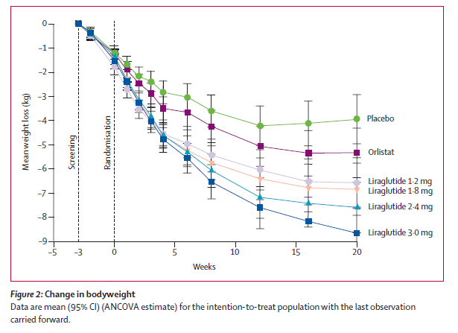
Kan man då inte behandla överviktiga med mättnadshormoner?
Jo!
  Liraglutid (Victosa)
  GLP-1 analog
Ger kliniskt betydande viktminskning
Sämre viktminskning än vid överviktskirurgi
Extremt dyr behandling
Biverkningar,
  Illamående
  Diarré
  Buksmärta
  Kräkningar
Effects of liraglutide in the treatment of obesity: a randomised, double-blind, placebo-controlled study. Astrup A, Rössner S, Van Gaal L, Rissanen A, Niskanen L, Al Hakim M, Madsen J, Rasmussen MF, Lean ME; NN8022-1807 Study Group.
Lancet. 2009 Nov 7;374(9701):1606-16. doi: 10.1016/S0140-6736(09)61375-1. Epub 2009 Oct 23. Erratum in: Lancet. 2010 Mar 20;375(9719):984.

Slide 55
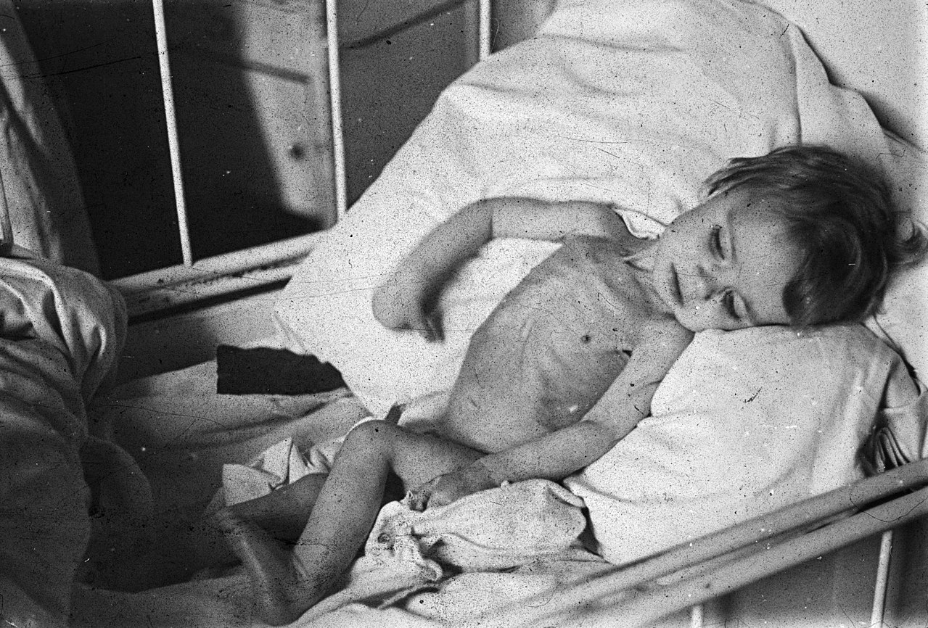
Hollänska svält studien
1944-45
Barn som avlades under svälten hade ökad risk för fetma, diabetes och hjärtkärlsjukdom

Slide 56
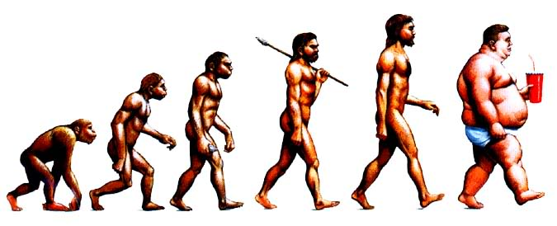

Slide 57
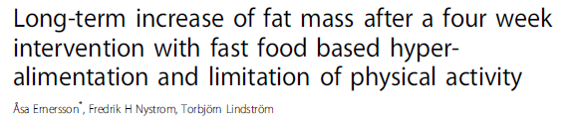
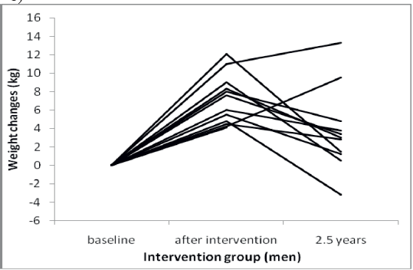
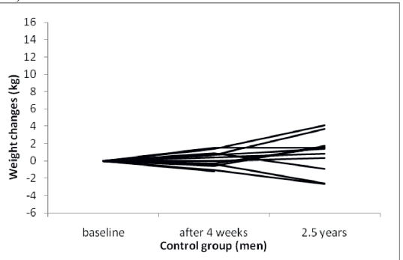

4 veckors hyperalimentering
12 män, 6 kvinnor
Fördubblade sitt energiintag under 4v
Max gå 5000 steg/dag
Kontrollgrupp på 18 individer

Slide 58


Har man väl blivit fet är det mycket svårt att gå ner i vikt!

